Slide 1

Как щенок свое имя искал…
Звук и буква щ

Slide 2



Slide 3



Slide 4

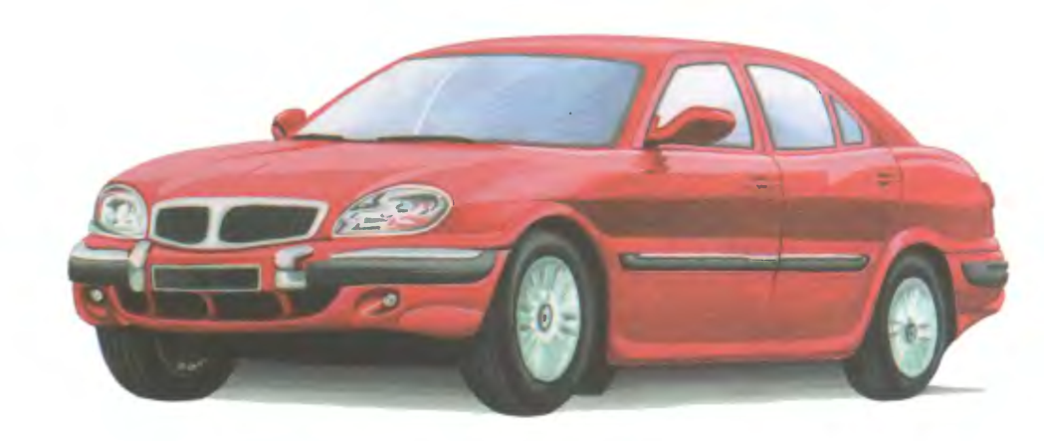
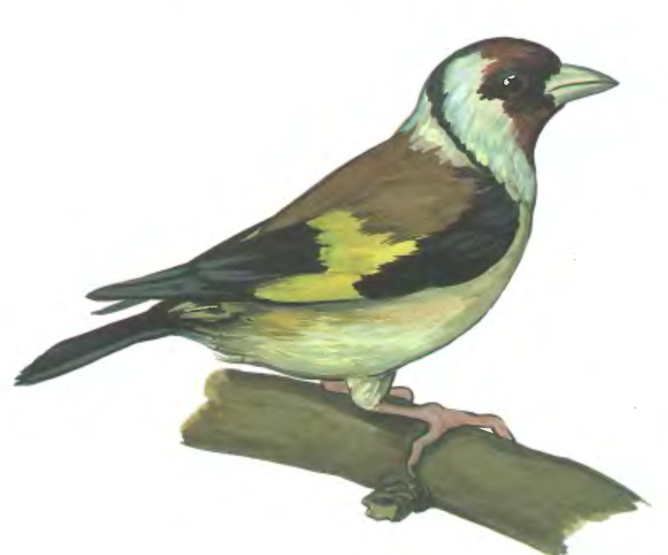


Slide 5
щ

Slide 6

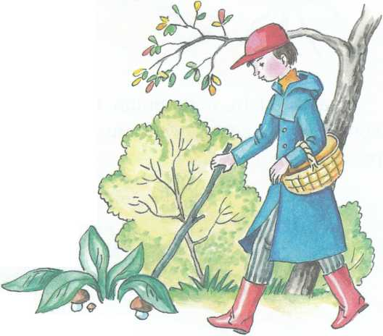
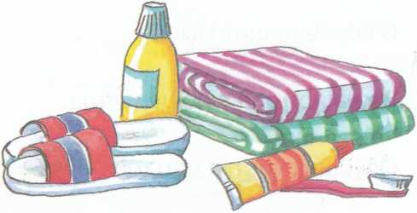
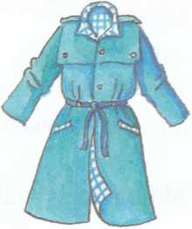

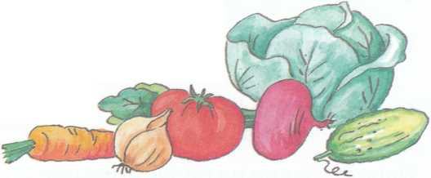

Slide 7
Э

Slide 8


Slide 9

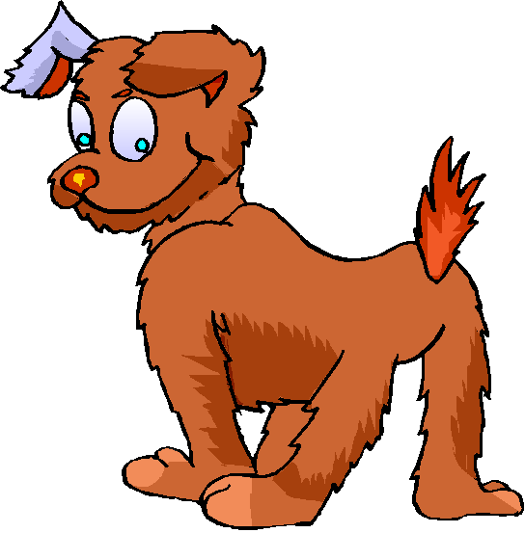
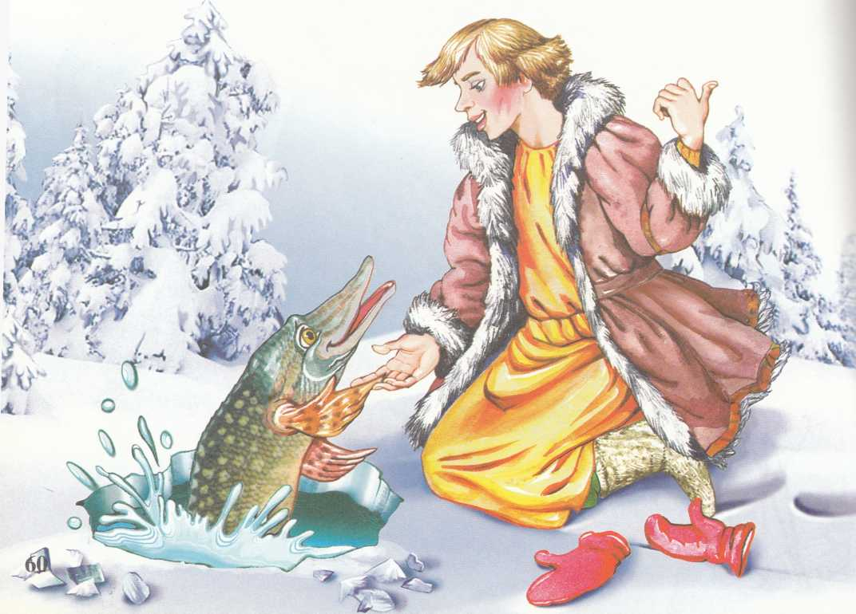


Slide 10
П

Slide 11


Slide 12
К

Slide 13
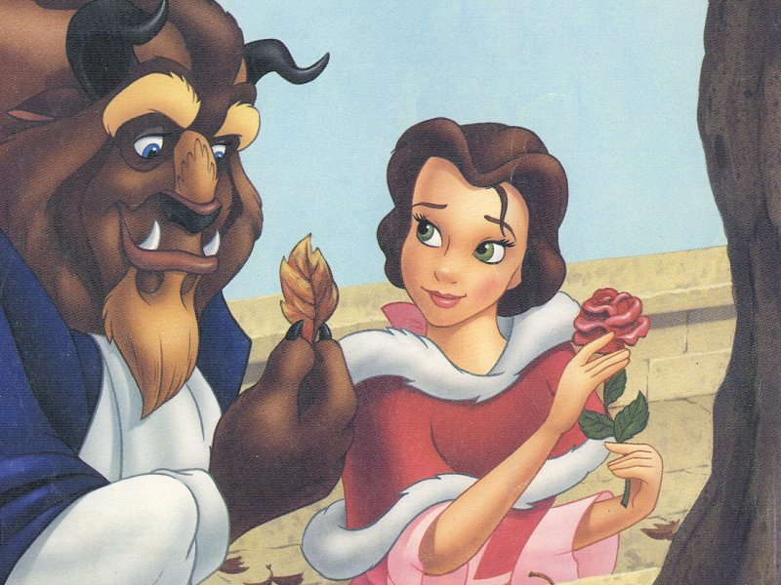

Slide 14
А

Slide 17

МОЛОДЦЫ!

